Slide 1

Francesco Casadei (francesco.casadei@unibo.it)
Aldopaolo Palareti (aldopaolo.palareti@unibo.it)
Descrizione tramite web dei principali mutamenti della geografia amministrativa dell’Italia centrale tra il 1853 e i giorni nostri: una applicazione alle province laziali dell’ex-Stato pontificio
presentazione a cura di Aldopaolo Palareti
2010-04-21

Slide 2

Aspetti generali del progetto
Metodologie informatiche e aspetti tecnici
Quadro storico-territoriale di riferimento
2010-04-21

Slide 3

2010-04-21

Slide 4

Temi di storia del territorio, con particolare riferimento alle circoscrizioni amministrative dell’Italia centrale
Valorizzazione di cartografia e fonti statistiche
Utilizzo di tecnologie e metodologie informatiche per la didattica
2010-04-21

Slide 5

Le applicazioni didattiche (e la relativa complessità dei temi di ricerca e delle metodologie informatiche) sono commisurate ai diversi gradi scolastici di riferimento:
  Scuola primaria
  Scuola secondaria di primo grado
  Scuola secondaria superiore
  Università
Il progetto può anche essere esteso (sempre con diversi gradi di approfondimento) ad attività di divulgazione storica
2010-04-21

Slide 6

Progressiva costruzione di un database sulla storia degli assetti territoriali tra il 1850 e i giorni nostri
Le parti completate riguardano le province emiliano-romagnole, marchigiane e laziali appartenenti, in epoca pre-risorgimentale, all’ex Stato pontificio
2010-04-21

Slide 7

2010-04-21

Slide 8

Utilizzo di mesh-up
Ajax
L’interfaccia è realizzata utilizzando jQuery; esempi:
  Articolazione di province, distretti e governi nel 1853
  Formazione della provincia di Littoria (oggi Latina)
2010-04-21

Slide 9

Il progetto è sviluppato con tecniche derivate dai Gis (Geographic Information Systems)
Il sistema di riferimento è basato sulle coordinate geografiche WGS84
2010-04-21

Slide 10

Scopo della normalizzazione delle denominazioni
Normalizzazione di tipo 1: Omografia
Normalizzazione di tipo 2: Equivalenza
  Equivalenza specifica per l’italiano
Normalizzazione di tipo 3: Grafia alternativa
2010-04-21

Slide 11

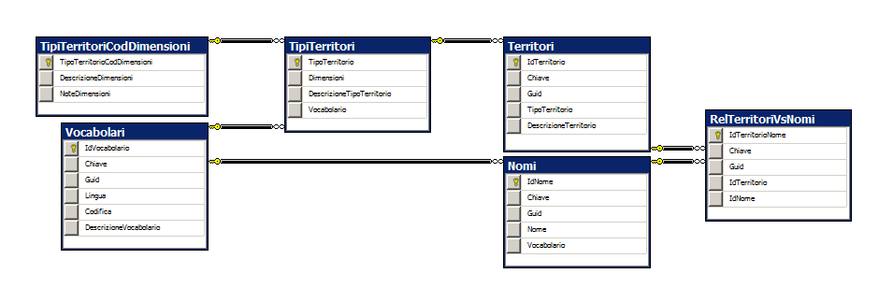
Denominazioni dei territori
2010-04-21

Slide 12

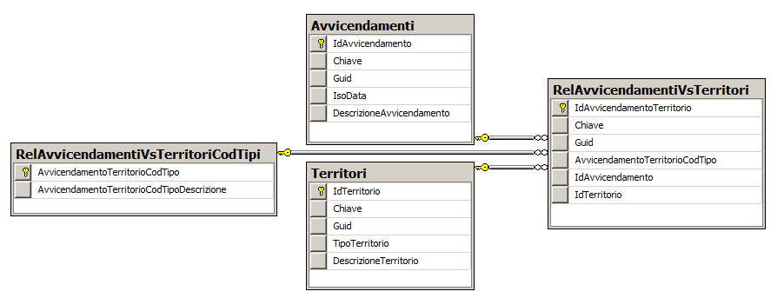
Avvicendamenti e trasformazioni dei territori
2010-04-21

Slide 13

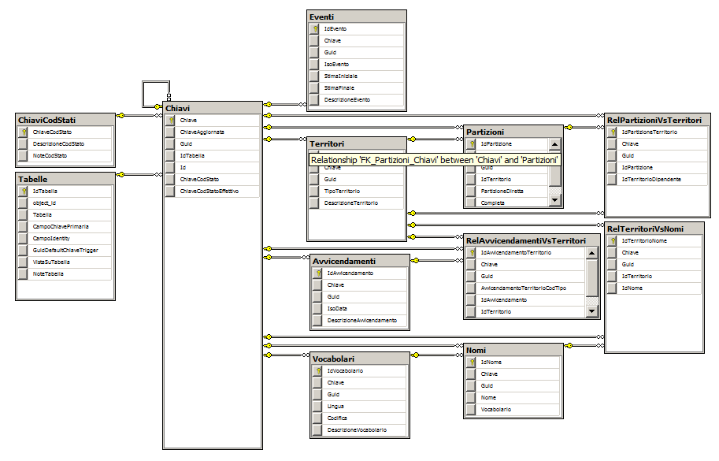
La gestione delle informazioni generali
2010-04-21

Slide 14

2010-04-21

Slide 15

Base di partenza del presente lavoro: le province laziali dell’ex Stato pontificio (confini del 1853): Roma, Viterbo, Rieti, Civitavecchia, Velletri, Frosinone
L’evoluzione degli assetti amministrativi tra Risorgimento, età liberale e periodo fascista
Le attuali circoscrizioni provinciali
2010-04-21

Slide 16

Suddivisione | Periodo pontificio | Italia postunitaria | Note
Legazione | X
Regione |  | X | Dal 1970
Provincia | X | X
Distretto | X
Circondario |  | X | Fino al 1927
Governo | X
Mandamento |  | X | Fino al 1923
Comune | X | X
Appodiato | X
Frazione |  | X | Suddivisione non amministrativa
2010-04-21

Slide 17

Censimento pontificio del 1853 come base della ricerca su storia e tipologia delle suddivisioni territoriali
Studio delle possibili integrazioni tra fonti statistiche e cartografia d’epoca
L’inserimento di informazioni storiche su cartografia attuale (disponibile su web)
2010-04-21

